Slide 1

Presentación de la Asignatura
Asignatura: Análisis de Criptografía y Seguridad
Por: Adrián Aké Cordero
Escuela: CONALEP
Carrera Técnica: Ciencia de Datos e Inteligencia Artificial
Objetivo de la sesión:
Retroalimentación
Formateo de Datos
Cifrado de información

Slide 2
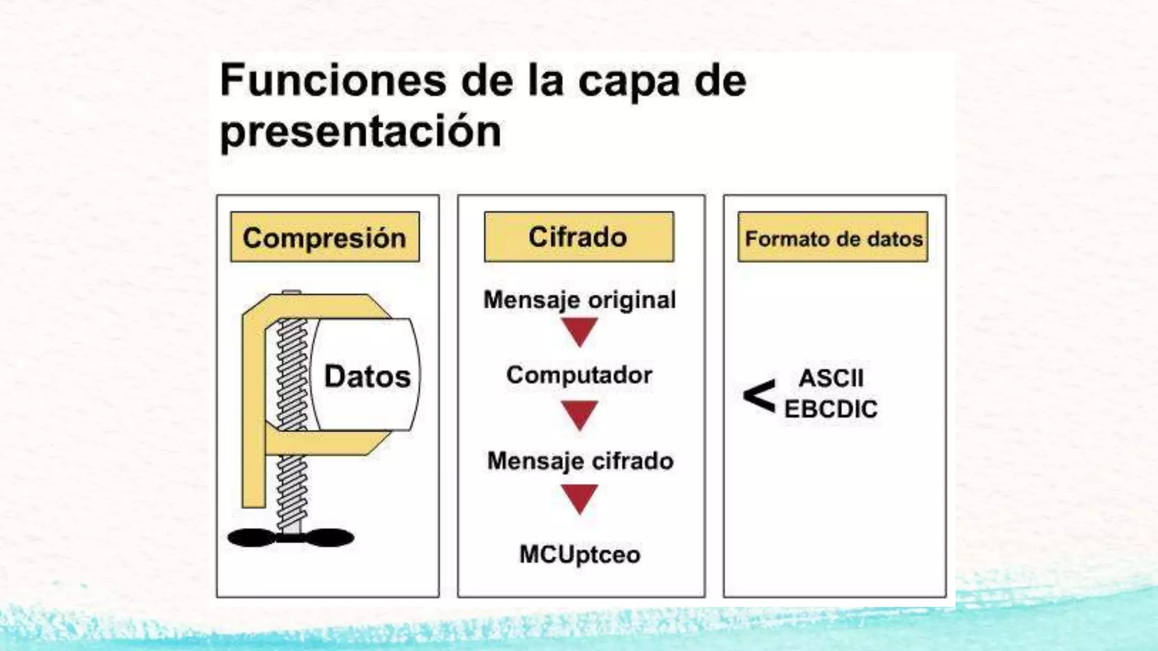
Retroalimentación: Capa Presentación
La capa de presentación es la capa 6 del modelo OSI.
• Traduce datos entre aplicaciones y redes, convirtiendo formatos para garantizar compatibilidad.
• Gestiona codificación de caracteres (ASCII, Unicode).
• Cifra/Descifra la información después de su formateo para mantenerla privada.
• Realiza compresión de la información/datos para optimizer el tráfico.
Datos
Originales
Conversión
de formato
Cifrado
Compresión

Slide 3
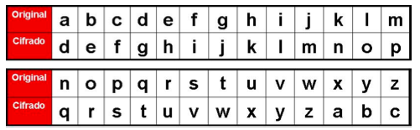
Cifrado de Datos y Cifrado César
El cifrado protege la confidencialidad de la información transformando los datos legibles en texto cifrado. Solo quien posee la clave adecuada puede recuperar el mensaje original.
Ejemplo: Cifrado César (desplazamiento = 3)
Mensaje original: HOLA
H → K
O → R
L → O
A → D
Resultado cifrado: KROD
Relación con la capa de presentación:
• La capa de presentación puede encargarse del cifrado y descifrado.
• Garantiza que los datos viajen protegidos.
• Es la base conceptual de mecanismos modernos como TLS/SSL.
Notes:
SSL (Secure Sockets Layer) y TLS (Transport Layer Security)
son protocolos criptográficos diseñados para cifrar la información
que viaja entre un navegador web y un servidor, garantizando privacidad,
integridad y autenticación de los datos.

Slide 4
Cifrado de Datos y Cifrado César
El cifrado protege la confidencialidad de la información transformando los datos legibles en texto cifrado. Solo quien posee la clave adecuada puede recuperar el mensaje original.
Ejercicio: Cifrado César (desplazamiento = 3)
Presentación → SUHVHQWDFLRQ
Formateo → IRUPDWHR
Cifrado → FLIUDGR
Compresion → FRPSUHVLRQ
Relación con la capa de presentación:
• La capa de presentación puede encargarse del cifrado y descifrado.
• Garantiza que los datos viajen protegidos.
• Es la base conceptual de mecanismos modernos como TLS/SSL.
Notes:
SSL (Secure Sockets Layer) y TLS (Transport Layer Security)
son protocolos criptográficos diseñados para cifrar la información
que viaja entre un navegador web y un servidor, garantizando privacidad,
integridad y autenticación de los datos.

